Slide 1
FIND MY HOTEL
Gökçe GÖK
18MY24002
https://github.com/gokcegok/find-my-hotel-android-app

Slide 2
Proje Bilgileri
Projenin Adı: FIND MY HOTEL
Geliştirme Ortamı: Android Studio
Dil: Kotlin
Projenin Amacı: Bu mobil uygulama vasıtasıyla kullanıcılara gidecekleri şehirde bulunan otellerle ilgili daha önceki ziyaretçiler tarafından yapılan pozitif/negatif yorumlar, verilen puanlar vb. özellikler ile deneyim aktarımı ve konum bilgisi gibi otele ait özniteliklerin sunulması, böylelikle kullanıcıya kalacağı oteli seçerken kolaylık sağlamak amaçlanmaktadır.

Slide 3
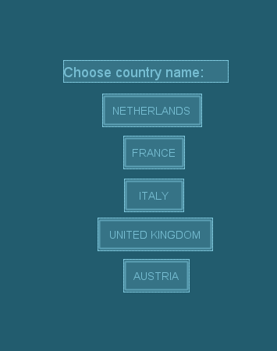
Arayüz Tasarımı
Uygulama açılış ekranının arayüzünde kullanıcıyı yönlendirmek amacıyla bir adet TextView, otellerin bulunduğu ülkeyi seçmesi için 5 Adet buton kullanılmıştır.

Slide 4
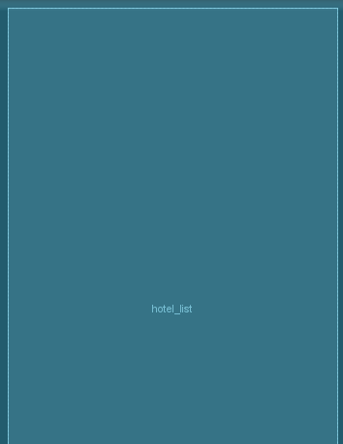
Arayüz Tasarımı
Kullanıcının ilk ekrandan seçim yapması durumunda, o ülkede bulunan otellerin listeleneceği ikinci ekranın tasarımı için bir adet Recycler View kullanılmıştır.

Slide 5
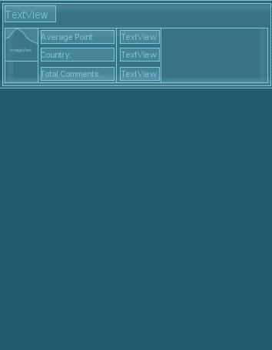
Arayüz Tasarımı
Recycler View’in her bir elemanının düzenini tanımlamak için ikinci bir layout oluşturulmuştur. Bu layoutta her bir otelin bilgilerinin doldurulacağı 7 adet TextView, bir adet Image View kullanılmıştır. Bu öğelerin düzeni CardView, LinearLayout gibi nesnelerle sağlanmıştır.

Slide 6

Arayüz Tasarımı
Kullanıcının ikinci ekrandan bir otel seçmesi durumunda bu otele ait özniteliklerin, pozitif/negatif yorumların sunulacağı son ekranın arayüz tasarımı için ilk olarak daha önce otellerde olduğu gibi bir adet RecyclerView içeren bir layout oluşturulmuştur. Bunun yanı sıra seçilen otelin ismini içerecek bir TextView kullanılmıştır.

Slide 7
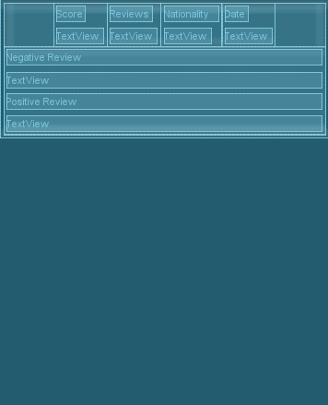
Arayüz Tasarımı
RecyclerView’in elemanlarının tasarımı için oluşturulan layoutta yorumu yapan kullanıcıya ait bilgiler yatay bir LinearLayout’ta sunulacaktır. Bunun için 8 adet TextView kullanılmıştır. Bunun yanı sıra negatif ve pozitif yorumlar için dikey bir LinearLayout oluşturulmuş ve bunun içine dört adet TextView yerleştirilmiştir.

Slide 8
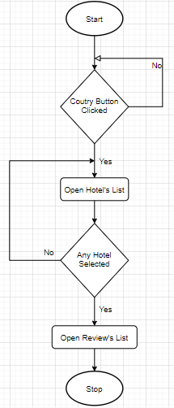
Akış Diyagramı

Slide 9
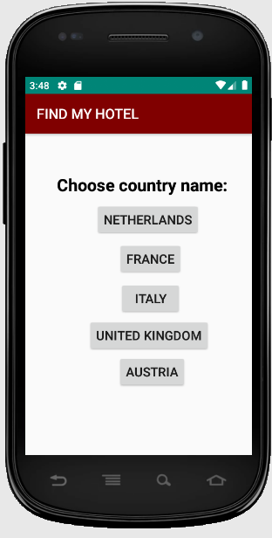
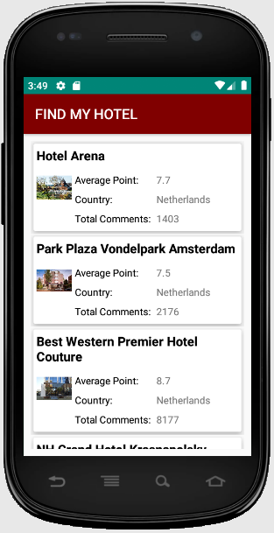
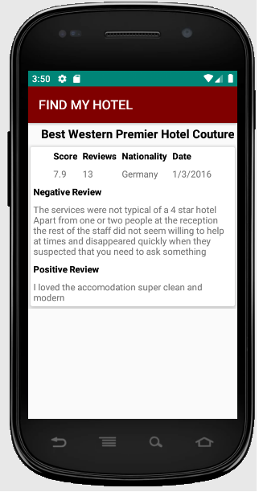
Proje Testi

